Slide 1
DATABASE SYSTEM CONCEPTS
第三章 SQL 介绍

Slide 2
提纲
3.1 SQL查询语言概览
3.2 数据定义
3.3 SQL查询的基本结构
3.4 附加的基本运算
3.5 集合运算
3.6 空值
3.7 聚集函数
3.8 嵌套子查询
3.9 数据库的修改
Notes:
1

Slide 3
3.1 SQL查询语言概览
IBM Sequel 语言是由IBM San Jose 研究实验室开发的，当时作为 System R 项目的一部分
后来更名为：Structured Query Language (SQL)
ANSI和ISO的SQL标准:
SQL-86, SQL-89, SQL-92
SQL:1999, SQL:2003, SQL:2008
商用系统支持SQL-92的大部分（不是全部）特性，并且支持后续的扩充标准中部分的扩充特性，以及系统特殊的自有特性
不是所有的示例都能够在你的特定系统上运行

Slide 4
SQL数据库体系结构
SQL用户
用户1
用户2
用户3
用户4
VIEW
视图V1
视图V2
Base Table
基本表B1
基本表B2
基本表B3
基本表B4
存储文件S1
存储文件S2
存储文件S3
存储文件S4
Stored file

Slide 5
SQL功能
操作符
数据查询
SELECT
数据定义
CREATE，ALTER，DROP
数据操纵
INSERT，UPDATE，DELETE
数据控制
GRANT，REVOKE

Slide 6
3.2 数据定义语言
SQL的数据定义语言（DDL）能够定义每个关系的信息，
包括：
每个关系的模式
每个属性的值域
完整性约束
以及以后将要看到的一些信息，比如
每个关系的索引集合
每个关系的安全性和权限信息
磁盘上每个关系的物理存储结构

Slide 7
SQL中的基本类型
char(n). 固定长度的字符串，用户指定长度 n
varchar(n).可变长度的字符串，用户指定最大长度 n
int. 整数类型（和机器相关的整数的有限子集）
smallint. 小整数类型（和机器相关的整数类型的子集）
numeric(p,d). 定点数， 精度由用户指定 这个数有 p 位数字，其中 d 位数字在小数点右边
real, double precision.浮点数与双精度浮点数，精度与机器相关
float(n).浮点数，精度由用户指定，精度至少为 n 位
更多的内容在第4章

Slide 8
创建表结构
使用create table 命令创建一个SQL关系表：
create table r (A₁ D₁, A₂ D₂, ..., A_{n} D_{n}, (integrity-constraint₁), ..., (integrity-constraint_{k}))
r是关系名
每个 A_{i}是关系模式 r 的一个属性名
D_{i}是属性 A_{i} 的域的类型
示例：
create table instructor (ID char(5), name varchar(20) not null, dept_name varchar(20), salary numeric(8,2))
insert into instructor
values (‘10211’, ’Smith’, ’Biology’, 66000);
insert into instructor
values (‘10211’, null, ’Biology’, 66000);

Slide 9
Create Table中的完整性约束
not null
primary key (A₁, ..., A_{n} )
foreign key (A_{m}, ..., A_{n} ) references r
示例： dept_name 是 department 的主码
create table instructor ( ID char(5), name varchar(20) not null, dept_name varchar(20), salary numeric(8,2), primary key (ID), foreign key (dept_name) references department)
被声明为主码的属性自动被确保为not null

Slide 10
基本表的定义
示例
CREATE TABLE S
( sno CHAR（4）,
sname CHAR（8） NOT NULL,
age SMALLINT,
sex CHAR（1）,
constraint pk_s PRIMARY KEY (sno),
CHECK (sex=‘0’ OR sex=‘1’)
)

Slide 11
其他一些关系的定义
create table student ( ID varchar(5), name varchar(20) not null, dept_name varchar(20), tot_cred numeric(3,0), primary key (ID), foreign key (dept_name) references department);

Slide 12
其他一些关系的定义
create table takes ( ID varchar(5), course_id varchar(8), sec_id varchar(8), semester varchar(6), year numeric(4,0), grade varchar(2), primary key (ID, course_id, sec_id, semester, year), foreign key (ID) references student, foreign key (course_id, sec_id, semester, year) references section );
注意： sec_id 可以从主码上删除，以确保一个学生不能在同一学期的同一门课程的两个课程段内都被注册

Slide 13
其他一些关系的定义
create table course ( course_id varchar(8) primary key, title varchar(50), dept_name varchar(20), credits numeric(2,0), foreign key (dept_name) references department) );
可以像上面的例子一样，将主码的声明和属性的声明放在一起

Slide 14
删除和更改表结构
DROP TABLE <表名>［RESTRICT| CASCADE］；
RESTRICT：删除表是有限制的。
欲删除的基本表不能被其他表的约束所引用
如果存在依赖该表的对象，则此表不能被删除
CASCADE：删除该表没有限制。
在删除基本表的同时，相关的依赖对象一起删除

Slide 15
删除和更改表结构
若表上建有视图，选择RESTRICT时表不能删除
CREATE VIEW IS_Student
AS
SELECT Sno，Sname，Sage
FROM Student
WHERE Sdept='IS'；
DROP TABLE Student RESTRICT;
--ERROR: cannot drop table Student because other objects depend on it

Slide 16
删除和更改表结构
drop table student CASCADE
删除表和它的内容
DANGER！！
撤消基本表后，基本表的定义、表中数据、索引都被删除，由此表导出的视图将无法继续使用
delete from student
删除表中的内容，但是保留表

Slide 17
删除和更改表结构
alter table
alter table r add A D
属性A是关系 r 将要增加的属性，D 是A的域
对于关系 r 中的所有元组，在新增加的属性上的取值都为 null
alter table r drop A
其中 A 是关系 r 的一个属性名
许多数据库不支持删除属性的操作
alter table r modify A

Slide 18
删除和更改表结构
示例
alter table PROF
add LOCATION char(30)；
alter table Student
MODIFY name varchar2（30）；
Alter table PROF
add LOCATION char （30） not null；

Slide 19
删除和更改表结构
删除表中的约束
alter table 表名 drop constraint 约束名
alter table S drop constraint pk_s

Slide 20
11.10索引的定义
建立索引是加快查询速度的有效手段
建立索引
DBA或表的属主（即建立表的人）根据需要建立
有些DBMS自动建立以下列上的索引
PRIMARY KEY
UNIQUE
维护索引
DBMS自动完成
使用索引
DBMS自动选择是否使用索引以及使用哪些索引

Slide 21
11.10索引的定义
索引的定义
格式
create [unique/distinct] [cluster] index 索引名
on 表名 (列名 [asc/desc] [ , 列名asc/desc]]…)
unique（distinct）：唯一性索引，不允许表中不同的行在索引列上取相同值。若已有相同值存在，则系统给出相关信息，不建此索引。系统并拒绝违背唯一性的插入、更新
cluster：聚集索引，表中元组按索引项的值排序并物理地聚集在一起。一个基本表上只能建一个聚集索引，在最经常查询的列上建立聚簇索引以提高查询效率，经常更新的列不宜建立聚簇索引
asc/desc：索引表中索引值的排序次序，缺省为asc

Slide 22
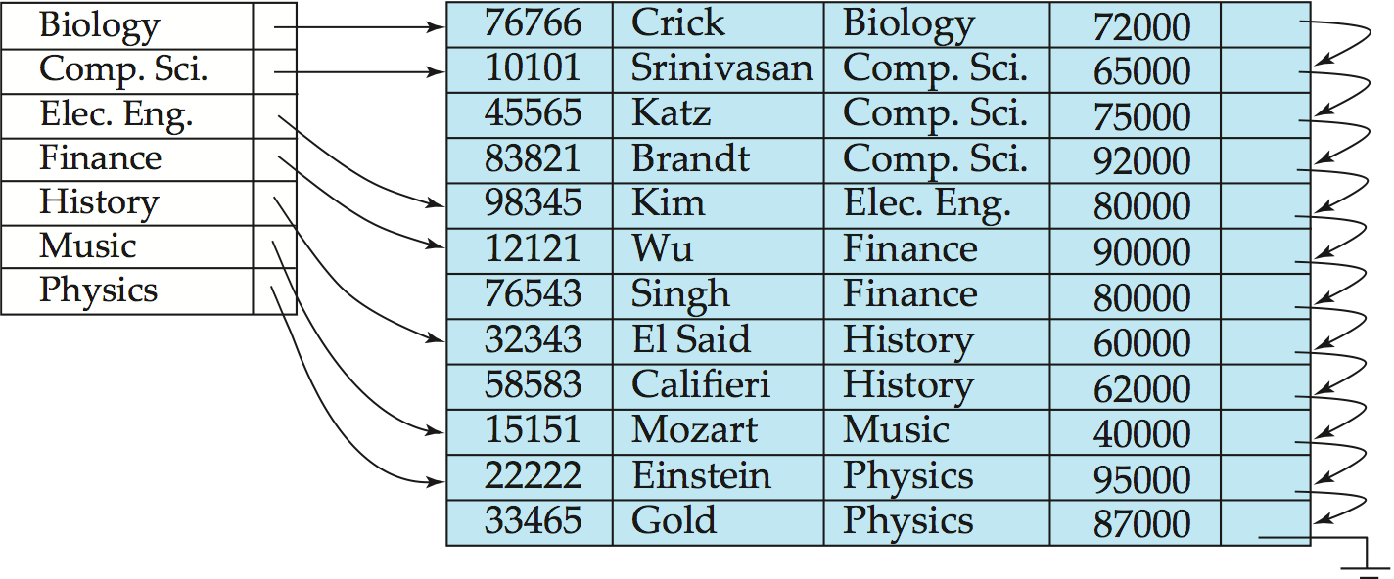
11.10索引的定义
示例：
create cluster index i-index on instructor(dept_name)

Slide 23
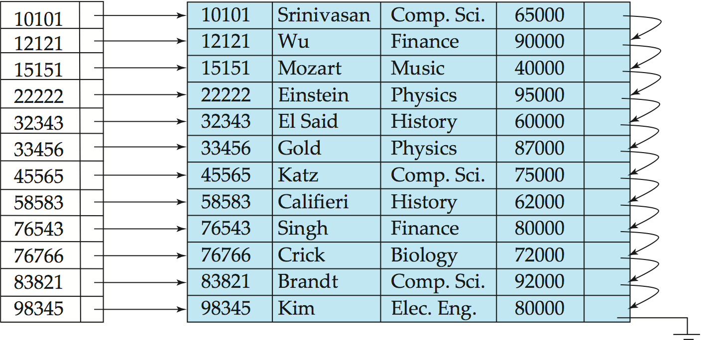

Slide 24
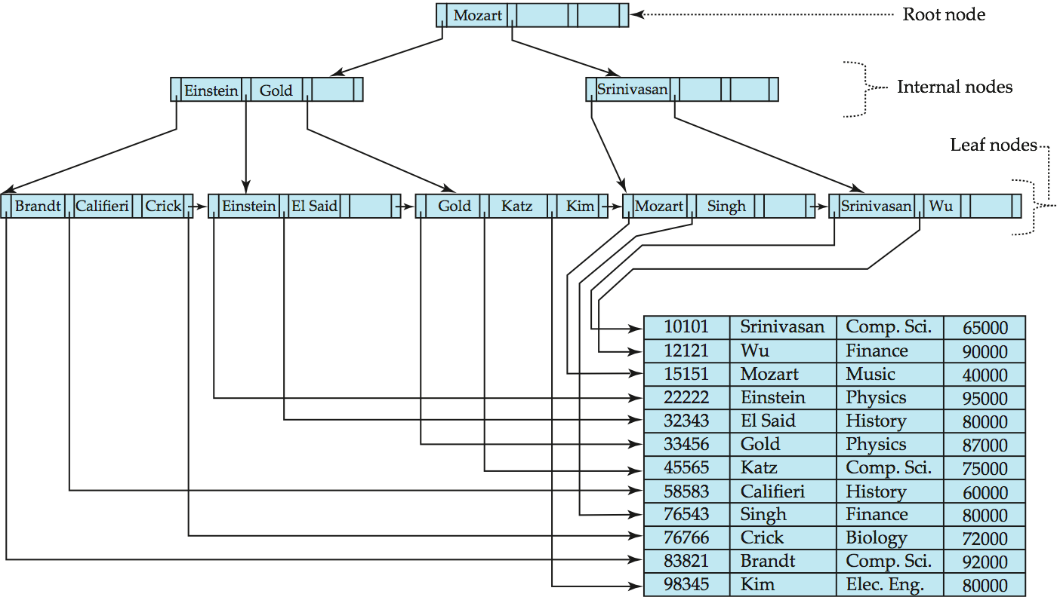

Slide 25
11.10索引的定义
索引的删除
格式
drop index 索引名
删除索引时，系统会从数据字典中删去有关该索引的描述。

Slide 26
11.10索引的定义
索引的有关说明
可以动态地定义索引，即可以随时建立和删除索引
不允许用户在数据操作中引用索引。索引如何使用完全由系统决定，这支持了数据的物理独立性
应该在使用频率高的、经常用于连接的列上建索引
一个表上可建多个索引。索引可以提高查询效率，但索引过多耗费空间，且降低了插入、删除、更新的效率

Slide 27
SQL数据查询功能
SQL数据查询基本结构
select子句
重复元组的处理
from子句
where子句
更名运算
字符串操作
元组显示顺序
集合操作
分组和聚集函数
空值
嵌套子查询
派生关系
视图
关系的连接

Slide 28
基本查询结构
SQL的数据操纵语言 （DML） 提供从数据库中查询信息，以及在数据库中插入元组、删除元组、修改元组的能力
一个典型的 SQL 查询形式： select A₁, A₂, ..., A_{n} from r₁, r₂, ..., r_{m} where P
A_{i} 表示一个属性
R_{i} 表示一个关系
P 是一个谓词
SQL 查询的结果是一个关系
Notes:
2

Slide 29
select子句
select 子句用于列出查询结果中所需要的属性
与关系代数中的投影运算相对应
示例： 找出所有教师的名字 select name from instructor
注： SQL 中的标识符大小写不敏感（即既可以使用大写字母，也可以使用小写字母）
示例： Name ≡ NAME ≡ name
本页中加粗的字有些人使用大写的形式（即SELECT）
Notes:
3

Slide 30
select 子句（续）
SQL 允许在关系和查询结果中保留重复的元组
强制去重，需要在 select 之后使用关键字 distinct
找出所有教师所在的系名，并去除重复
select distinct dept_name from instructor
关键词all 显式指明不去除重复 select all dept_name from instructor
Notes:
4

Slide 31
select 子句（续）
select子句中的星号代表“所有属性”
select * from instructor
select 子句可含有包含+、 –、 *、/运算符的算术表达式，运算对象可以是常量或元组的属性
查询：
select ID, name, salary/12 from instructor
会返回一个与instructor 一样的关系，只是属性salary的值变为原来的1/12
Notes:
5

Slide 32
select 子句（续）
SELECT子句的<目标列表达式>可以为：
算术表达式
字符串常量
函数
列别名

Slide 33
select 子句（续）
查全体学生的姓名及其出生年份。
SELECT Sname，2021-Sage /*假定当年的年份为2021年*/
FROM Student；
输出结果：
Sname 2021-Sage
李勇 2000
刘晨 2000
王敏 2001
张立 2001

Slide 34
select 子句（续）
查询全体学生的姓名、出生年份和所有系，要求用小写
字母表示所有系名
SELECT Sname，‘Year of Birth: ‘，2021-Sage，
ISLOWER(Sdept)
FROM Student；
输出结果：
Sname 'Year of Birth:' 2021-Sage ISLOWER(Sdept)
李勇 Year of Birth: 2000 cs
刘晨 Year of Birth: 2000 is
王敏 Year of Birth: 2001 ma
张立 Year of Birth: 2001 is

Slide 35
where子句
where 子句指定查询结果必须满足的条件
与关系代数中的选择谓词相对应
找出所有在Computer Science系并且工资超过80000美元的教师的姓名
select name from instructor where dept_name =‘Comp. Sci.' and salary > 80000
比较结果可以使用逻辑连词 and，or 和 not 连接
比较符号可以用在算术表达式中
Notes:
6

Slide 36
where子句
语法成分
逻辑运算符
and，or，not
不使用┑∧ ∨，不支持⇒
比较运算符
<、< =、>、>=、=、 < >
between条件
判断表达式的值是否在某范围内
age between 18 and 20 ≡ age∈[18,20]
Not between… and…

Slide 37
where子句
常用查询条件
查询条件 | 谓词
比较运算 | >，<，=，<>，>=，<=
逻辑运算 | and ，or ，not
确定范围 | between … and …，not between …and …
确定集合 | in，not in
判定空集合 | exists，not exists
字符匹配 | like，not like
空值 | is null，is not null

Slide 38
from子句
from 子句列出了查询中包含的关系
与关系代数中的笛卡儿积运算相对应
求笛卡儿积instructor X teaches
select ∗ from instructor, teaches
产生所有的instructor – teaches 对，包含着两个关系的所有属性
笛卡儿积不是经常被直接使用，它在使用时经常与where子句（关系代数中的选择操作）一起使用
Notes:
8

Slide 39
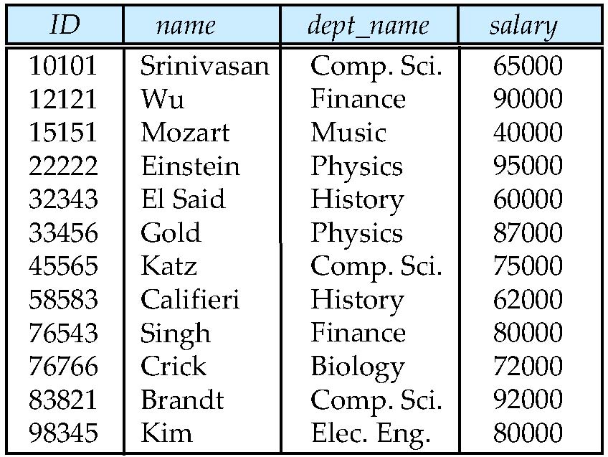
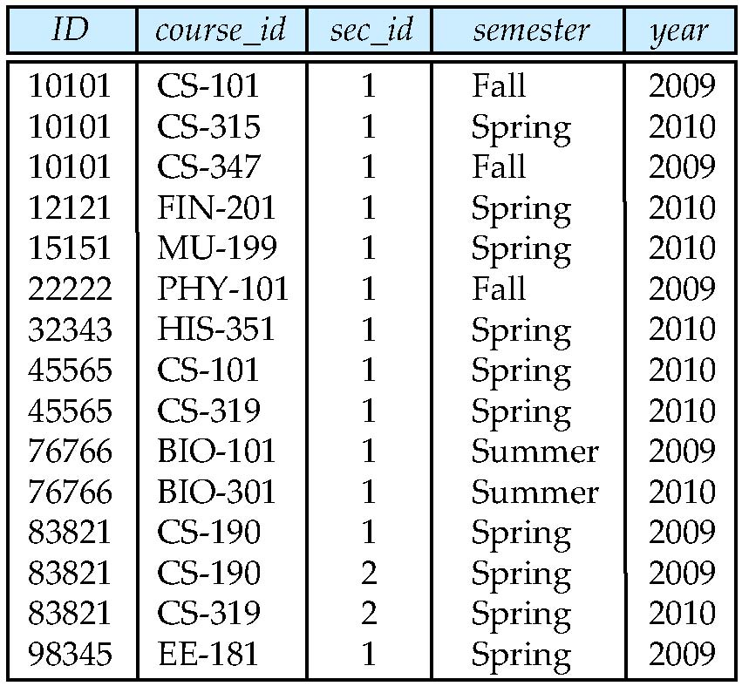
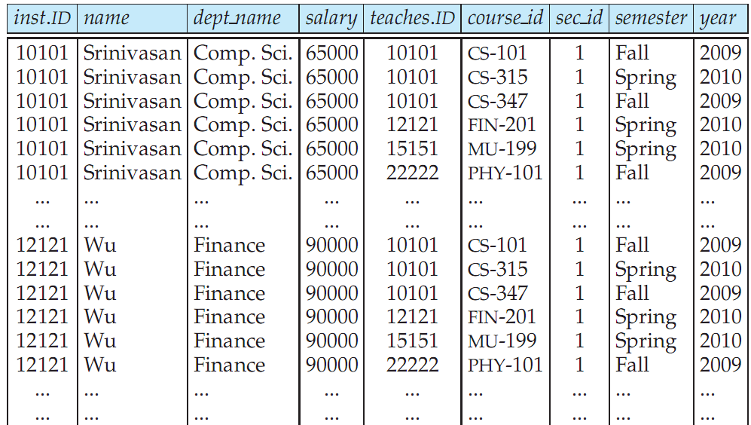
笛卡儿积：instructor X teaches
instructor
teaches

Slide 40
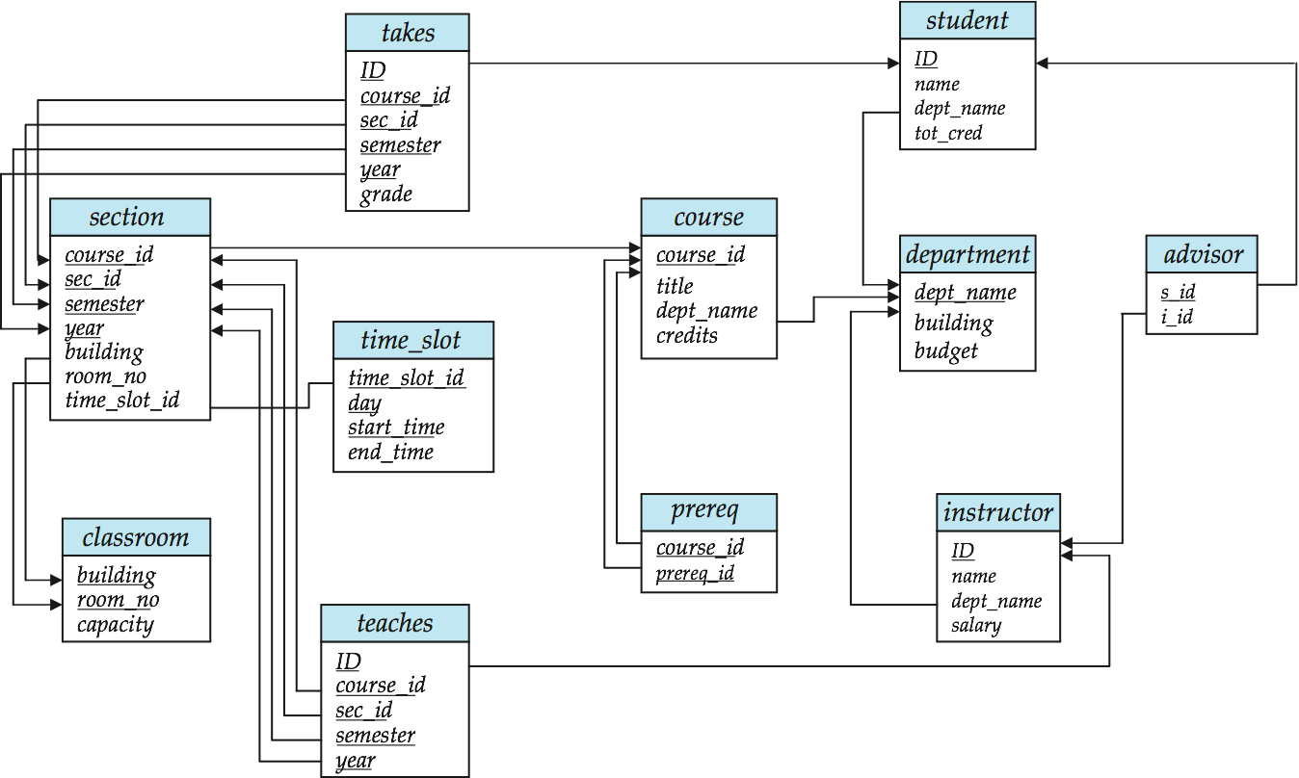
连接
对于大学中所有讲授课程的教师，找出他们的姓名以及所讲授课程的标识
select name, course_id from instructor, teaches where instructor.ID = teaches.ID
找出Computer Science 系的course ID, semester, year 和每门课程的title
select section.course_id, semester, year, title from section, course where section.course_id = course.course_id and dept_name = ‘Comp. Sci.'

Slide 41
连接查询及执行过程
同时涉及多个表的查询称为连接查询
用来连接两个表的条件称为连接条件或连接谓词
一般格式：
[<表名1>.]<列名1> <比较运算符> [<表名2>.]<列名2>
比较运算符：=、>、<、>=、<=、!=
[<表名1>.]<列名1> BETWEEN [<表名2>.]<列名2> AND [<表名2>.]<列名3>

Slide 42
连接查询及执行过程
连接字段
连接谓词中的列名称为连接字段
连接条件中的各连接字段类型必须是可比的，但不必是相同的

Slide 43
连接查询及执行过程
嵌套循环法(NESTED-LOOP)
首先在表1中找到第一个元组，然后从头开始扫描表2，逐一查找满足连接件的元组，找到后就将表1中的第一个元组与该元组拼接起来，形成结果表中一个元组。
表2全部查找完后，再找表1中第二个元组，然后再从头开始扫描表2，逐一查找满足连接条件的元组，找到后就将表1中的第二个元组与该元组拼接起来，形成结果表中一个元组。
重复上述操作，直到表1中的全部元组都处理完毕

Slide 44
连接查询及执行过程
排序合并法(SORT-MERGE)
首先按连接属性对表1和表2排序
对表1的第一个元组，从头开始扫描表2，顺序查找满足连接条件的元组，找到后就将表1中的第一个元组与该元组拼接起来，形成结果表中一个元组。当遇到表2中第一条大于表1连接字段值的元组时，对表2的查询不再继续

Slide 45
连接查询及执行过程
排序合并法(SORT-MERGE)
找到表1的第二条元组，然后从刚才的中断点处继续顺序扫描表2，查找满足连接条件的元组，找到后就将表1中的第一个元组与该元组拼接起来，形成结果表中一个元组。直接遇到表2中大于表1连接字段值的元组时，对表2的查询不再继续
重复上述操作，直到表1或表2中的全部元组都处理完毕为止

Slide 46
连接查询及执行过程
索引连接法(INDEX-JOIN)
对表2按连接字段建立索引
对表1中的每个元组，依次根据其连接字段值查询表2的索引，从中找到满足条件的元组，找到后就将表1中的第一个元组与该元组拼接起来，形成结果表中一个元组

Slide 47
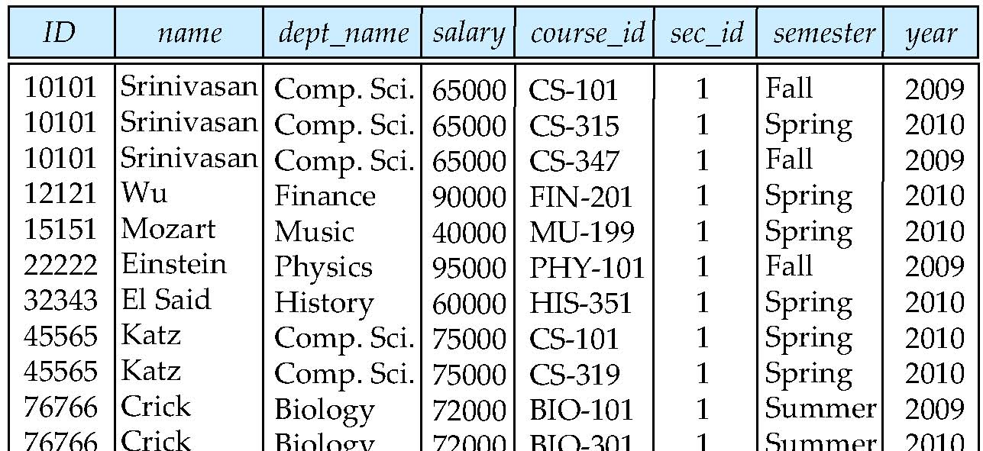
自然连接
自然连接只考虑两个关系模式中都出现的属性上取值相同的元组对，并且相同属性的列只保留一个副本
select * from instructor natural join teaches;

Slide 48
自然连接示例
列出教师的名字和他们所讲授课程的课程标识
select name, course_id from instructor, teaches where instructor.ID = teaches.ID;
select name, course_id from instructor natural join teaches;

Slide 49
自然连接（续）
自然连接中的危险：注意有些属性具有相同名称，但它们实际的意义是不同的，在这种情况下，它们可能错误的被认为是相同的属性
列出教师的名字和他们所讲授课的名称
错误的写法（使course.dept_name = instructor.dept_name）
select name, title from instructor natural join teaches natural join course;
正确的写法
select name, title from instructor natural join teaches, course where teaches.course_id = course.course_id;
另一个正确的写法
select name, title
from (instructor natural join teaches) join course using(course_id);

Slide 50
更名运算
SQL 允许使用 as子句对关系和属性进行更名：
old-name as new-name
示例：
select ID, name, salary/12 as monthly_salary from instructor
找出满足下面条件的所有教师的姓名，他们的工资至少比Computer Science系某一个教师的工资要高
select distinct T. name from instructor as T, instructor as S where T.salary > S.salary and S.dept_name = ‘Comp. Sci.’
关键词as 是可选的，并且可以省略 instructor as T ≡ instructor T
在Oracle 里，关键词as 必须被省略
Notes:
9

Slide 51
更名运算
元组变量在比较同一关系中的两个元组时非常有用
找出工资比所在系主任工资高的老师姓名及工资
select P1.PNAME，P1.SAL
from PROF as P1，PROF as P2，DEPT
where P1.DNO = DEPT.DNO and DEPT.DEAN = P2.PNO
and P1.SAL > P2.SAL
PROF
PROF
DEPT
P#
D#
SAL
P#
D#
SAL
D#
DEAN
P1
D1
800
P1
D1
800
D1
P2
P2
D1
700
P2
D1
700

Slide 52
更名运算
查询一门课的间接先行课
select first.cno, second.cpno
from c first , c second
where first.cpno=second.cno

Slide 53
字符串运算
SQL中通过字符串匹配运算符来支持在字符串上的比较，使用“like”操作符来实现模式匹配，使用两个特殊字符（通配符）描述模式：
百分号 (%) % 字符匹配任何子串
下划线(_) _ 字符匹配任何字符
Like的单向性
‘济南市山大路’ like ‘济南市%’：true
‘济南市%’ like ‘济南市山大路’ ：false
找出名字中包含“dar”的教师的名字 select name from instructor where name like '%dar%'
匹配字符串“100 %”
like ‘100 \%' escape '\'

Slide 54
字符串运算
Escape
定义转义字符，以去掉特殊字符的特定含义，使其被作为普通字符看待
如escape “\”，定义 \ 作为转义字符，则可用\%去匹配%，用\＿去匹配＿
‘ab\%cd%’ escape ‘\’ 匹配“ab%cd”
‘ab\\cd%’ escape ‘\’ 匹配“ab\cd”

Slide 55
字符串运算（续）
VALUE是大小写敏感的
模式匹配的例子：
‘Intro%’ 匹配任何以“Intro”打头的字符串
‘%Comp%’ 匹配任何包含“Comp” 子串的字符串
‘_ _ _’匹配只含三个字符的字符串
‘_ _ _ %’匹配至少含三个字符的字符串
SQL 支持一系列的串运算，包括
串联 （使用“||”）
大小写转换
计算串长度, 抽取子串, 等等

Slide 56
字符串操作
SQL正则表达式
REGEXP_LIKE(匹配) REGEXP_INSTR (包含) REGEXP_REPLACE(替换) REGEXP_SUBSTR(提取)

Slide 57
字符串操作
SQL正则表达式示例
Select * from table1
where REGEXP_LIKE(SJHM, ‘^[1]{1}[35]{1}[[:digit:]]{9}$‘)
^ 表示开始
$ 表示结束
[]内部为匹配范围
{}里的内容表时个数，有几位
查询手机号码是以 1开头接着是3或5再加9位的数字 所以这么理解 1开头 表达式为 ^[1]{1} 意为 开始1位里包含1 3或5 表达式为 [35]{1} 9位数字结束 为: [[:digit:]]{9}$ 这里[:digit:]为特殊写法，代表为数字 再加个结束符$

Slide 58
排列元组的显示次序
按字母顺序列出所有教师的名字 select distinct name from instructor order by name
我们可以用desc指定降序，用asc指定升序，默认情况下是升序排列
示例： order by name desc
可以在多个属性上进行排序
示例： order by dept_name, name

Slide 59
排列元组的显示次序
只是显示次序排序，只能是sql的最后一个子句，只能出现目标列内的字段
当排序列含空值时
ASC：排序列为空值的元组最后显示
DESC：排序列为空值的元组最先显示

Slide 60
where 子句谓词
元组比较
select name, course_id from instructor, teaches where (instructor.ID, dept_name) = (teaches.ID, ’Biology’);
表示方法：(v₁,v₂,…v_{n})
元组比较：按字典顺序进行比较
Notes:
7

Slide 61
重复
对于存在重复元组的关系，SQL 可以决定在结果中显示该元组的几个副本
一些关系代数运算的多重集版本–给定多重集关系r₁ 和r₂ ：
1. σ_{θ} (r₁): 如果关系r₁的元组t₁有c₁个副本，并且t₁满足选择条件σ_{θ} ，则在σ_{θ}里有c₁个t₁的副本
2. Π_{A} (r ): 对于关系r₁的每个元组t₁的每个副本，在Π_{A} (r₁)里都有一个副本Π_{A} (t₁) ， Π_{A} (t₁)是r₁中相应副本t₁的投影
3. r₁ x r₂ : 如果关系r₁的元组t₁有c₁个副本，关系r₂的元组t₂有c₂个副本，则关系r₁ x r₂的元组t₁. t₂有c₁ x c₂个副本

Slide 62
重复（续）
示例：假设有如下多重集关系 r₁ (A, B) 和 r₂ (C) ：
r₁ = {(1, a) (2,a)} r₂ = {(2), (3), (3)}
则 Π_{B}(r₁) 为 {(a), (a)}， Π_{B}(r₁) x r₂ 为
{(a,2), (a,2), (a,3), (a,3), (a,3), (a,3)}
SQL 重复语义：
select A₁,, A₂, ..., A_{n} from r₁, r₂, ..., r_{m} where P
与此表达式的多重集版本等价：

Slide 63
集合运算
找出在2009年秋季开课，或者在2010年春季开课，或两个学期都开课的所有课程
(select course_id from section where sem = ‘Fall’ and year = 2009) union (select course_id from section where sem = ‘Spring’ and year = 2010)
找出在2009年秋季和2010年春季都开课的所有课程
(select course_id from section where sem = ‘Fall’ and year = 2009) intersect (select course_id from section where sem = ‘Spring’ and year = 2010)
找出在2009年秋季学期开课但不在2010年春季学期开课的所有课程
(select course_id from section where sem = ‘Fall’ and year = 2009) except/minus (select course_id from section where sem = ‘Spring’ and year = 2010)

Slide 64
集合运算
集合运算 union，intersect 和except
上述每个运算都自动去重
如果要保留重复，则要使用相应的多重集版本 union all， intersect all 和 except all 如果一个元组在 r 中出现 m 次，在 s 中出现 n次, 那么：
r union all s：m + n 次
r intersect all s ：min(m,n)次
r except all s：max(0, m – n) 次

Slide 65
集合操作
示例
求选修了001或002号课程的学生号
(select S#
from SC
where C# = 001)
union
(select S#
from SC
where C# = 002)
select S#
from SC
where C# = 001
or C# = 002
问题1：等价否？
问题2：谁更有效？

Slide 66
空值
元组的一些属性可以为空值，用 null 表示
null 代表一个不知道或者不存在的值
包含 null 的任何算术表达式的计算结果是null
示例：5 + null 的值为 null
谓词 is null 可以用来检测空值
示例：找出 instructors 关系中salary 为空值的所有教师
select name from instructor where salary is null
不可写为where salary = null

Slide 67
空值和三值逻辑
带有 null 的任何比较运算返回 unknown
示例：5<null 或 null<>null 或 null=null
三值逻辑使用真值 unknown：
OR: (unknown or true) = true, (unknown or false) = unknown (unknown or unknown) = unknown
AND: (true and unknown) = unknown, (false and unknown) = false, (unknown and unknown) = unknown
NOT: (not unknown) = unknown
若谓词 P 的值为 unknown ，则“P is unknown”为 true
where 子句中谓词对一个元组计算出的值如果为 unknown，则结果被当做 false 处理

Slide 68
聚集函数
as 更名
聚集函数以一个值的集合（集或多重集）为输入，返回单个值
avg: 平均值 min: 最小值 max: 最大值 sum: 总和 count: 计数
聚集函数的性质同关系代数
聚集函数作用于集合/多重集返回单值
聚集函数作用默认作用于多重集
强制作用于集合，使用distinct
(无分组)仅用聚集函数的SQL
SQL返回关系，返回的关系有且只有一行
Select子句中出现聚集函数，不能同时出现非聚集的属性

Slide 69
聚集函数（续）
找出Computer Science 系教师的平均工资
select avg (salary) from instructor where dept_name= ’Comp. Sci.’;
找出在2012年春季学期讲授课程的教师总数
select count (distinct ID) from teaches where semester = ’Spring’ and year = 2010
找出course关系中的元组数
select count (*) from course;

Slide 70
聚集函数（续）
select S#
from SC
where GRADE = max( GRADE )
select S#
from SC
where GRADE =
(select max( GRADE )
from SC)

Slide 71
聚集函数（续）
count（*）VS count（列名）
S# | C# | G
s1 | c1 | 80
s1 | c2 | 90
s1 | c3 | 95
s2 | c1 | 85
s2 | c2 | null
s3 | c2 | null
select count(G)
from SC
4
select count(*)
from SC
6

Slide 72
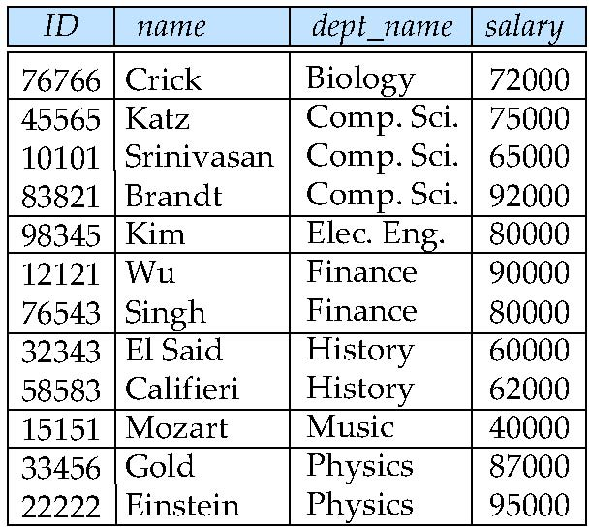
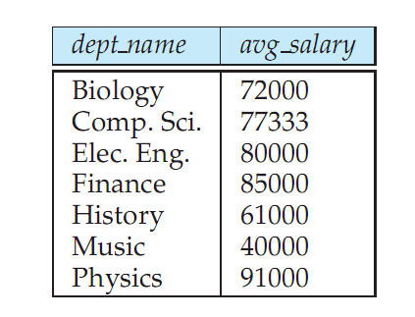
聚集函数– Group By子句
找出每个系的教师的平均工资
select dept_name, avg (salary) from instructor group by dept_name;
注：没有教师的系不会出现在结果里

Slide 73
聚集函数– Group By子句
在关系的子集上运用聚集函数，得到一个新的关系

Slide 74
聚集函数– Group By子句
GROUP BY子句的作用对象是查询的中间结果表
分组方法：按指定的一列或多列值分组，值相等的为一组
使用GROUP BY子句后，SELECT子句的列名列表中只能出现分组属性和聚集函数,不能出现非聚集的非分组属性
分组聚集计算时，SQL返回关系，每组对应一行；无组时返回空关系
having是对分组聚集的结果进行选择，不满足条件的舍弃

Slide 75

聚集函数– Group By子句
列出每个学生的平均成绩
列出每门课程的平均成绩
S# | C# | G
s1 | c1 | 84
s1 | c2 | 90
s1 | c3 | 96
s2 | c1 | 80
s2 | c2 | 90
s3 | c2 | 96
s3 | c3 | 88
S# | C# | G
s1 | c1 | 84
s1 | c2 | 90
s1 | c3 | 96
s2 | c1 | 80
s2 | c2 | 90
s3 | c2 | 96
s3 | c3 | 88
{
82
90
{
92
85
92
{
92
group by S#
group by C#

Slide 76
聚集函数– Group By子句
是否正确? R(A, B, C)
select A from R group by B
select A, B from R group by A
select A, C from R group by A, B
select A from R group by A, C
select A from R group by A
select * from R group by A, B
目标列必须是分组属性

Slide 77
聚集函数– Group By子句
是否正确?
①求选修了课程的学生人数
select count (SNO )
from SC
②select PNAME，max(SAL)
from PROF
③select DNO，avg(SAL)
from PROF
group by DNO
where AGE > 60

Slide 78
聚集函数– Having子句
找出平均工资大于42000美元的系的名称和平均工资
select dept_name, avg (salary)
from instructor
group by dept_name
having avg (salary) > 42000;
注：having 子句的谓词在形成分组后起作用，where 子句中的谓词 在分组之前起作用

Slide 79
聚集函数– Group By子句
列出全部课程都及格的学生的平均成绩
select SNO，avg(SCORE)
from SC
group by SNO
having min(SCORE) >= 60
select SNO，avg(SCORE)
from SC
where SCORE >=60
group by SNO
哪个正确？

Slide 80
聚集函数– Group By子句
列出每一年龄组中男学生（超过50人）的人数
select AGE，count(S#)
from S
where SEX = ‘M’
group by AGE
having count(*) > 50

Slide 81
聚集函数– Group By子句
查询有3门以上课程是90分以上的
学生的学号及90分以上的课程数
SELECT Sno, COUNT(*)
FROM SC
WHERE score>=90
GROUP BY Sno
HAVING COUNT(*)>=3;

Slide 82
聚集函数
查询每个学生的学号、姓名和平均成绩
select sc.sno,sname,avg(score)
from s,sc
where s.sno=sc.sno
group by sc.sno
哪个正确？
select s.sno,sname,avg(score)
from s,sc
where s.sno=sc.sno
group by s.sno,sname
select sc.sno,min(sname),
avg(score)
from s,sc
where s.sno=sc.sno
group by sc.sno

Slide 83
聚集函数
思考：请比较where 和having的异同

Slide 84
聚集函数
where vs having
低效:
select count(sno)
from s,d
Where s.dno = d.dno
Group by dname
Having dname = ‘软件学院’;
高效：
select count(sno)
from s,d
where s.dno = d.dno and dname = ‘软件学院’;

Slide 85
一个完整的sql示例(无子查询)
求3门以上及格课程的学生以及及格课程的平均成绩
⑤ select s.sno,sname,avg(score)
① from s,sc
② where s.sno=sc.sno and score>=60
③ group by s.sno,sname
④ having count(*)>=3
⑥ order by s.sno
S
Sno | Sname
S1 | 甲
S2 | 乙
S3 | 丙
SC
Sno | Cno | Score
S1 | C1 | 80
S1 | C2 | 90
S1 | C3 | 85
S2 | C1 | 70
S2 | C2 | 55
S2 | C3 | 80
S3 | C2 | 50

Slide 86
空值和聚集
计算所有工资总额的查询
select sum (salary ) from instructor
上面的语句忽略了空值
如果没有非空的salary ，则结果为 null
除了 count(*)，所有其他的聚集运算都忽略聚集属性上为空值的元组
如果集合只有空值（输入值集合为空集）怎么办？
count 运算值为0
其他所有的运算返回空值

Slide 87
嵌套子查询
SQL 提供了一个子查询嵌套的机制
一个子查询是一个嵌套在其他的查询中的select-from-where 表达式
子查询通常用于对集合成员的资格、集合的比较、集合的基数进行检查
集合成员资格 in
集合之间的比较 θ
测试集合是否为空 exists
测试集合是否存在重复元组 unique

Slide 88
查询示例
找出在2009年秋季和2010年春季同时开课的所有课程
select distinct course_id
from section
where semester = ’Fall’ and year= 2009 and course_id in (select course_id
from section
where semester = ’Spring’ and year= 2010);
找出在2009年秋季学期开课但不在2010年春季学期开课的所有课程
select distinct course_id
from section
where semester = ’Fall’ and year= 2009 and course_id not in (select course_id
from section
where semester = ’Spring’ and year= 2010);

Slide 89
查询示例
找出（不同的）学生总数，他们选修了ID为10101的教师所讲授的课程
select count (distinct ID)
from takes
where (course_id, sec_id, semester, year) in (select course_id, sec_id, semester, year
from teaches
where teaches.ID= 10101);
注：上面的查询可以用简单的形式表达，用上面这样的表达只是为了 说明SQL的特点

Slide 90
集合比较
找出满足下面条件的所有教师的姓名，他们的工资至少比Biology系某一个教师的工资要高
select distinct T.name
from instructor as T, instructor as S
where T.salary > S.salary and S.dept_name = ’Biology’;
有些查询使用> some 子句
select name
from instructor
where salary > some (select salary
from instructor
where dept_name = ’Biology’);

Slide 91
some 子句的定义
F <comp> some r ⇔ ∃ t ∈ r 使得(F <comp> t ) 其中<comp>可以是： <, ≤, >, =, ≠
0
(5 < some
5
) = true
（读作：5 < 关系中的某一元组）
6
0
(5 < some
5
) = false
0
(5 = some
) = true
5
0
(5 ≠ some
5
) = true (since 0 ≠ 5)
(= some) ≡ in
然而(≠ some) ≡ not in

Slide 92
查询示例
找出满足下面条件的所有教师的姓名，他们的工资值比Biology系每个教师的工资都高
select name
from instructor
where salary > all (select salary
from instructor
where dept_name = ’Biology’);
select name
from instructor
where salary > (select max(salary)
from instructor
where dept_name = ’Biology’);

Slide 93
all 子句的定义
F <comp> all r ⇔ ∀ t ∈ r (F <comp> t)
0
(5 < all
5
) = false
6
6
(5 < all
) = true
10
4
(5 = all
) = false
5
4
(5 ≠ all
) = true （因为 5 ≠ 4 并且5 ≠ 6）
6
(≠ all) ≡ not in
然而，(= all) ≡ in

Slide 94
集合比较
SOME和ALL谓词有时可以用聚集函数实现
some与ALL与聚集函数的对应关系
=
<>或!=
<
<=
>
>=
SOME
IN
--
<MAX
<=MAX
>MIN
>= MIN
ALL
--
NOT IN
<MIN
<= MIN
>MAX
>= MAX

Slide 95
空关系测试
exists 结构测试子查询结果是否有元组，子查询非空的时候，返回 true
exists r ⇔ r ≠ Ø
not exists r ⇔ r = Ø

Slide 96
空关系测试
EXISTS谓词
存在量词∃
带有EXISTS谓词的子查询不返回任何数据，只产生逻辑真值“true”或逻辑假值“false”
若内层查询结果非空，则返回真值
若内层查询结果为空，则返回假值
由EXISTS引出的子查询，其目标列表达式通常都用* ，因为带EXISTS的子查询只返回真值或假值，给出列名无实际意义
NOT EXISTS谓词

Slide 97
相关变量
另一种表述查询“找出在2009年秋季和2010年春季同时开课的所有课程的集合”的方式
select course_id from section as S where semester = ’Fall’ and year= 2009 and exists (select * from section as T where semester=’Spring’and year=2010 and S.course_id= T.course_id);
相关子查询
in后的子查询与外层查询无关，每个子查询执行一次，而exists后的子查询与外层查询有关，需要执行多次，称之为相关子查询
相关名称 或 相关变量

Slide 98
相关变量
另一种表述查询“找出在2009年秋季和2010年春季同时开课的所有课程的集合”的方式
select course_id from section as S where semester = ’Fall’ and year= 2009 and exists (select * from section where semester=’Spring’and year=2010 and course_id= S.course_id);
select course_id from section where semester = ’Fall’ and year= 2009 and course_id in (select course_id from section where semester=’Spring’and year=2010);

Slide 99
相关子查询
执行过程
首先取外层查询中表的第一个元组，根据它与内层查询相关的属性值处理内层查询，若WHERE子句返回值为真，则取此元组放入结果表
然后再取外层表的下一个元组
重复这一过程，直至外层表全部检查完为止

Slide 100
sql中in,exists,join总结练习
示例：
1、求学了c1的学生
2、求没有学c1的学生
思考：
上述示例，能否用
in,exists,join(from r₁,r₂)
分别书写？如何书写？
不同写法效率如何？
S
Sno | Sname | Dept
S1 | 甲 | 计
S2 | 乙 | 软
S3 | 丙 | 软
S4 | 丁 | 计
SC
Sno | Cno | Score
S1 | C1 | 80
S1 | C2 | 90
S2 | C1 | 70
S3 | C2 | 60

Slide 101
sql中in,exists,join对比总结（一）
求学了c1的学生
① select * from s
where sno in
(select sno from sc where cno=‘c1’);
② select * from s where exists
(select * from sc
where sc.sno=s.sno and cno=‘c1’);
③ select s.* from s,sc
where s.sno=sc.sno and cno=‘c1’;
效率分析

Slide 102
sql中in,exists,join对比总结（二）
求没有学c1的学生
① select * from s
where sno not in
(select sno from sc where cno=‘c1’);
② select * from s
where not exists
(select * from sc
where sno=s.sno and cno=‘c1’);
无法通过笛卡尔积(from r1,r2)实现“不存在”的语义
效率分析

Slide 103
SQL效率比较
以下查询在oracle11g(11.2.0.1.0)中执行，表a有140万元组，表b有4700万元组，二者在***属性上均没有索引，在oracle服务器上执行SQL，没有受到网络带宽影响
① select *** from a
where *** in
(select *** from b);
② select *** from a
where exists
(select 1 from b
where a.*** = b.***);
第一个SQL查询结果872719行，用时6’45
第二个SQL查询结果872719行，用时6’39

Slide 104
SQL效率比较
以下查询在oracle11g(11.2.0.1.0)中执行，表a有140万元组，表b有4700万元组，二者在***属性上均没有索引，在oracle服务器上执行SQL，没有受到网络带宽影响
① select *** from a
where *** not in
(select *** from b);
② select *** from a
where not exists
(select 1 from b
where a.*** = b.***);
第一个SQL查询结果496855行，用时5’32
第二个SQL查询结果496855行，用时5’11

Slide 105
Not Exists子句
找出选修了Biology系开设的所有课程的学生
select distinct S.ID, S.name
from student as S
where not exists ( (select course_id
from course
where dept_name = ’Biology’)
except
(select T.course_id
from takes as T
where T.ID = S.ID));
注意 X – Y = Ø ⇔ X ⊆ Y
注：写这个查询时不能用= all 和它的转化形式

Slide 106
Not Exists子句
找出选修了Biology系开设的所有课程的学生
select distinct S.ID, S.name
from student as S
where not exists (select *
from course as c
where dept_name = ’Biology’ and
not exists
(select *
from takes as T
where T.ID = S.ID and course_id=c.course_id));

Slide 107
sql中“全部”概念的处理
“全部” 的概念在sql中的三种书写方法:
1.超集superset：
not exists (X except Y)
2. ∀
not exists(not exists)
3. ÷
not in(not in)

Slide 108
sql中“全部”概念的处理-1
用EXISTS表示超集
若A为B的超集，则
NOT EXISTS (B EXCEPT A) 为TRUE
对于B EXCEPT A，可以表达为：
在B中存在，但在A中不存在的记录
也可以用NOT EXISTS 来表达
因此超集可以用两个NOT EXISTS 的嵌套来表达
也可以用两个NOT IN 的嵌套来表达

Slide 109
Not Exists子句
找出选修了Biology系开设的所有课程的学生
select distinct S.ID, S.name
from student as S
where not exists ( (select course_id
from course
where dept_name = ’Biology’)
except
(select T.course_id
from takes as T
where T.ID = S.ID));
注意 X – Y = Ø ⇔ X ⊆ Y

Slide 110
sql中“全部”概念的处理-1
列出选修了全部课程的学生姓名
select SNAME
from S
where not exists
( (select C#
from C)
EXCEPT
(select C#
from SC
where SC.S# = S.S#))
任意课程，所求学生选之
⇔
所求学生的选课集合为所有课程集合的超集

Slide 111
sql中“全部”概念的处理-2
用EXISTS/NOT EXISTS实现全称量词
SQL语言中没有全称量词∀ （For all）
可以把带有全称量词的谓词转换为等价的带有存在量词的谓词：
(∀x)P ≡ ¬ (∃ x(¬ P))

Slide 112
Not Exists子句
找出选修了Biology系开设的所有课程的学生
select distinct S.ID, S.name
from student as S
where not exists (select *
from course as c
where dept_name = ’Biology’ and
not exists
(select *
from takes as T
where T.ID = S.ID and course_id=c.course_id));

Slide 113
sql中“全部”概念的处理-2
列出选修了全部课程的学生姓名
select SNAME
from S
where not exists
（select C#
from C
where not exists
（select *
from SC
where SC.C# = C.C#
and SC.S# = S.S# ））
任意课程，所求学生选之
⇔
不存在任何一门课程，所求学生没有选之

Slide 114
sql中“全部”概念的处理-3
除法
not in (not in)
找出选修了Biology系开设的所有课程的学生
select distinct S.ID, S.name
from student as S
where s.id not in (select id
from course, s
where course.dept_name = ’Biology’ and
(course_id, id) not in
(select course_id, id
from takes ));

Slide 115
sql中“全部”概念的处理-3
列出选修了全部课程的学生姓名
select SNAME
from S
where S# NOT IN
（select S#
from C,S
where (S#,C#) NOT IN
（select S#,c#
from SC）
任意课程，所求学生选之
⇔
所求学生不在如下集合中：学生学号与任一课程的组合不全包含在SC

Slide 116
4测试是否有重复的元组
unique 结构测试一个子查询的结果中是否有重复的元组
（在空集中其值为“true”）
找出所有在2009年最多开设一次的课程
select T.course_id from course as T where unique (select R.course_id from section as R where T.course_id= R.course_id and R.year = 2009);
找出所有在2009年最少开设两次的课程
select T.course_id from course as T where not unique (select R.course_id from section as R where T.course_id= R.course_id and R.year = 2009);

Slide 117
from子句中的子查询
SQL 允许在from子句中使用子查询表达式
找出系平均工资超过42000美元的那些系中教师的平均工资
select dept_name, avg_salary from (select dept_name, avg (salary) as avg_salary from instructor group by dept_name) where avg_salary > 42000;
注意我们并不需要使用having 子句
另一个表达上述查询的方式
select dept_name, avg_salary from (select dept_name, avg (salary) from instructor group by dept_name) as dept_avg (dept_name, avg_salary) where avg_salary > 42000;

Slide 118
from子句中的子查询（续）
另一个表达上述查询的方式：lateral 子句
select name, salary, avg_salary from instructor I1, lateral (select avg(salary) as avg_salary from instructor I2 where I2.dept_name= I1.dept_name);
Lateral 子句允许 from 子句中后面的部分 （在关键词 lateral 后面的）访问前面部分的相关变量
注：lateral 是 SQL 标准的一部分，但是许多数据库系统并不支持它，一些数据库（例如 SQL Server）提供了替代它的语法

Slide 119
from子句中的子查询（续）
另一个表达上述查询的方式：lateral 子句
select name, salary, avg_salary from instructor I1, lateral (select avg(salary) as avg_salary from instructor I2 where I2.dept_name= I1.dept_name);
select name, salary, avg_salary from instructor ,(select dept_name, avg (salary)
from instructor group by dept_name)
as dept_avg (dept_name, avg_salary)
Where instructor .dept_name = dept_avg.dept_name

Slide 120
with 子句
with 子句提供了定义临时关系的方法，这个定义只对包含 with 子句的查询有效
找出具有最大预算值的系 with max_budget (value) as (select max(budget) from department) select budget from department, max_budget where department.budget = max_budget.value;

Slide 121
使用with子句的复杂查询
with 子句在写复杂查询时非常有用
被大多数的数据库系统支持，有较小的语法变化
找出所有工资总额大于所有系平均工资总额的系
with dept _total (dept_name, value) as
(select dept_name, sum(salary)
from instructor
group by dept_name),
dept_total_avg(value) as
(select avg(value)
from dept_total)
select dept_name
from dept_total, dept_total_avg
where dept_total.value >= dept_total_avg.value;

Slide 122
标量子查询
标量子查询只返回包含单个属性的单个元组
示例： select dept_name, (select count(*) from instructor where department.dept_name= instructor.dept_name) as num_instructors from department;
示例： select name from instructor where salary * 10 > (select budget
from department where department.dept_name = instructor.dept_name)
如果子查询的结果返回多个元组，则会产生运行错误

Slide 123
数据库的修改
从一个给定的关系中删除元组 delete from
向一个给定的关系插入新的元组 insert into
将一个给定的关系的一些元组的值更新 update

Slide 124
数据库的修改– 删除
命令
delete from 表名 [where 条件表达式]
从表中删除符合条件的元组，如果没有where语句，则删除所有元组

Slide 125
数据库的修改– 删除
删除 instructors 关系中的所有元组
delete from instructor
从 instructors 关系中删除与 Finance 系教师相关的所有元组 delete from instructor where dept_name= ’Finance’;
从 instructor 关系中删除在位于 Watson 大楼的系工作的教师元组
delete from instructor where dept_name in (select dept_name from department where building = ’Watson’);

Slide 126
删除（续）
删除工资低于大学平均工资的教师记录
delete from instructor
where salary< (select avg (salary) from instructor);
问题：随着我们从关系中删除元组，工资的平均值会发生变化
SQL中使用的解决方案：
1. 首先，计算平均工资avg (salary)并找到所有要删除的元组
2. 然后，删除所有刚才找到的元组（不用对剩下的元组重新计算avg ）

Slide 127
数据库的修改– 插入
命令
insert into 表名 [（列名[，列名]…)]
values （值 [，值]…）
插入一条指定好值的元组
insert into 表名 [（列名[，列名]…)]
（子查询）
插入子查询结果中的若干条元组

Slide 128
数据库的修改– 插入
INTO子句
指定要插入数据的表名及属性列
属性列的顺序可与表定义中的顺序不一致
没有指定属性列：表示要插入的是一条完整的元组，且属性列属性与表定义中的顺序一致
指定部分属性列：插入的元组在其余属性列上取空值
VALUES子句
提供的值必须与INTO子句匹配
值的个数
值的类型
子查询
SELECT子句目标列必须与INTO子句匹配
值的个数
值的类型

Slide 129
数据库的修改– 插入
向 course 关系中插入新元组
insert into course values (‘CS-437’,‘Database Systems’,‘Comp. Sci.’, 4);
等价的可写为 insert into course (course_id, title, dept_name, credits) values (‘CS-437’, ‘Database Systems’, ‘Comp. Sci.’, 4);
向 student 关系中插入新元组，并将tot_creds 属性设置为null
insert into student values (‘3003’, ‘Green’, ‘Finance’, null);

Slide 130
插入（续）
将instructor 关系中的所有元组插入到student 关系里，并将属性tol_credits设置为0
insert into student select ID, name, dept_name, 0 from instructor
select from where 语句在它的结果被插入到相应的关系之前就完成了评估 否则，像这样的查询 insert into table1 select * from table1 如果table1没有主码的话，会出现问题

Slide 131
数据库的修改– 更新
命令
update 表名
set 列名 = 表达式 | 子查询
[，列名 = 表达式 | 子查询 ]
[，列名 = 表达式 | 子查询 ]…… [where 条件表达式]
指定对哪些列进行更新，以及更新后的值是什么

Slide 132
数据库的修改– 更新
示例
老师工资上调5%
update PROF
set SAL = SAL * 1.05

Slide 133
数据库的修改– 更新
将d1系的学生的年龄增加1岁
UPDATE Student
SET Sage= Sage+1
WHERE dno=‘d1’

Slide 134
数据库的修改– 更新
将d1系全体学生的成绩置零
UPDATE SC
SET Score=0
WHERE 'd1'=
(SELETE dno
FROM S
WHERE S.Sno = SC.Sno)

Slide 135
数据库的修改– 更新
将d1系全体学生的成绩置零
UPDATE SC
SET Score=0
WHERE sno in (SELETE sno
FROM S
WHERE dno = ‘d1’)

Slide 136
数据库的修改– 更新
将D01系系主任的工资改为该系的平均工资
update PROF
set SAL = (select avg(SAL)
from PROF
where DNO = D01)
where PNO = (select DEAN
from DEPT
where DNO = D01)

Slide 137
数据库的修改– 更新
当C1课程的成绩小于该课程的平均成绩时，将该成绩提高5%
update SC
set GRADE = GRADE * 1.05
where C# = C1
and GRADE < (select avg(GRADE)
from SC
where C# = C1)

Slide 138
数据库的修改– 更新
将所有学生成绩置为空
Update sc
set score=null;

Slide 139
数据库的修改– 更新
给工资超过100000美元的教师涨3%的工资，其余教师涨5%
写两个update 语句：
update instructor set salary = salary * 1.03 where salary > 100000; update instructor set salary = salary * 1.05 where salary <= 100000;
顺序很重要
如果用case语句的话，效果会更好（下一张幻灯片）

Slide 140
为条件更新使用Case语句
和前一个一样的查询，但是使用了case 语句
update instructor set salary = case when salary <= 100000 then salary * 1.05 else salary * 1.03 end

Slide 141
使用标量子查询的更新
为关系 student 重新计算并更新 tot_cred 属性的值
update student S set tot_cred = ( select sum(credits) from takes natural join course where S.ID= takes.ID and takes.grade <> ’F’ and takes.grade is not null);
如果一个学生没有成功学完任何一个课程，则将其tot_creds 属性设为空
不使用sum(credits)，而是使用：
case when sum(credits) is not null then sum(credits) else 0 end

Slide 142
数据库的修改– 更新
update：格式2
update r
set (A₁,A₂,…)=(select …)
where p;
示例：把sc的成绩计算后放入tj
update tj
set (avg_s, sum_s)=
(select avg(score), sum(score)
from sc
where sno=tj.sno);
sc
Sno | Cno | Score
S1 | C1 | 80
S1 | C2 | 84
S2 | C1 | 70
S3 | C2 | 60
tj
Sno | avg_s | sum_s
S1 | 82 | 164
S2 | 70 | 70
S3 | 60 | 60

